Slide 1


Estrategias de desarrollo con Azure y Powerapps
Sergio Hernández Mancebo / @shmancebo
@SUG_Cat @CollabDays #CollabdaysBCN
6 of November 2021
Notes:
Template may be modified but please keep the title and the sponsor slide.
Twitter hashtag: #CollabdaysBCN for all sessions

Slide 2


Sergio Hernández Mancebo
Cloud Solutions Architect at Nationale Nederlanden
Organizador CrossDvlup
Microsoft Azure desde 2018
6 of November 2021

Slide 3











Gold
Online
Raffle
Organized by
Notes:
Use this as the first slide in your slide deck

Slide 4
AGENDA
Estrategias de Desarrollo en PowerApps Canvas
Cultura de Componentes, ventajas de partir la UI
ALM – Devops - Tools

Slide 5
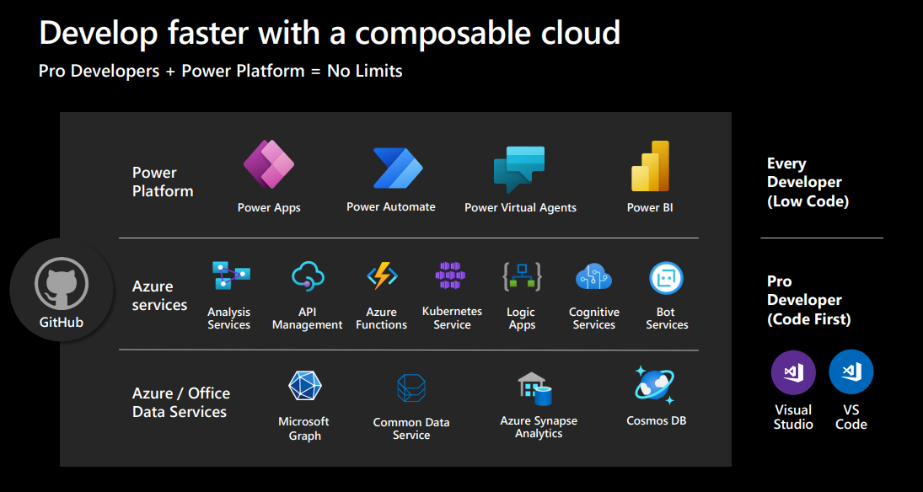

Slide 6
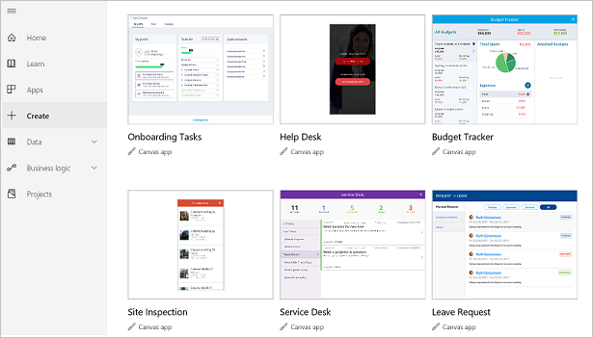
Canvas App – Aplicaciones de Lienzo
UI Elements: Pantallas, Galerías…
Formulas: Busquedas, filtros
Conectores
Estructuras de datos:
Colecciones
Variables
Tablas

Slide 7

Nuestro objetivo
TRABAJAR en EQUIPO

Slide 8
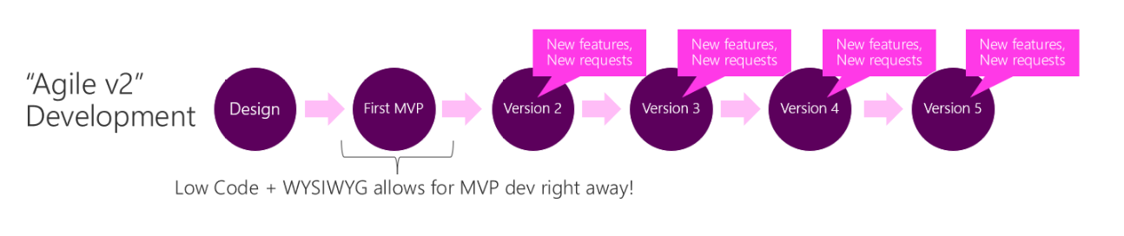
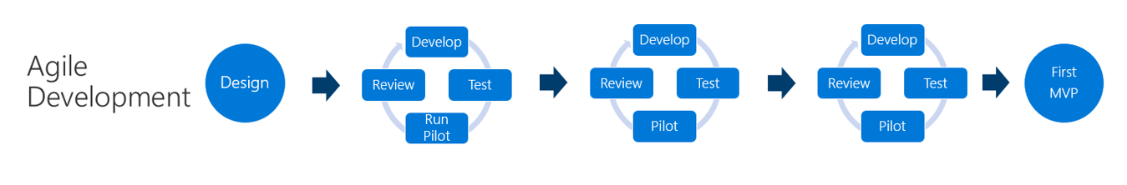
Metodología de desarrollo
“lo que se ve es lo que se obtiene”

Slide 9
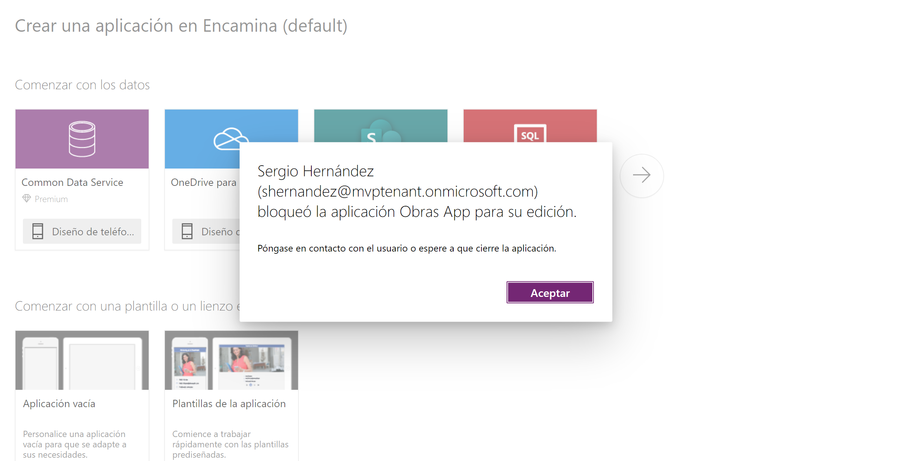
¿Cómo podemos trabajar uno más de un miembro del equipo en PowerApps?
Bloqueos > 1 desarrollador
¿Qué alternativas temenos?

Slide 10
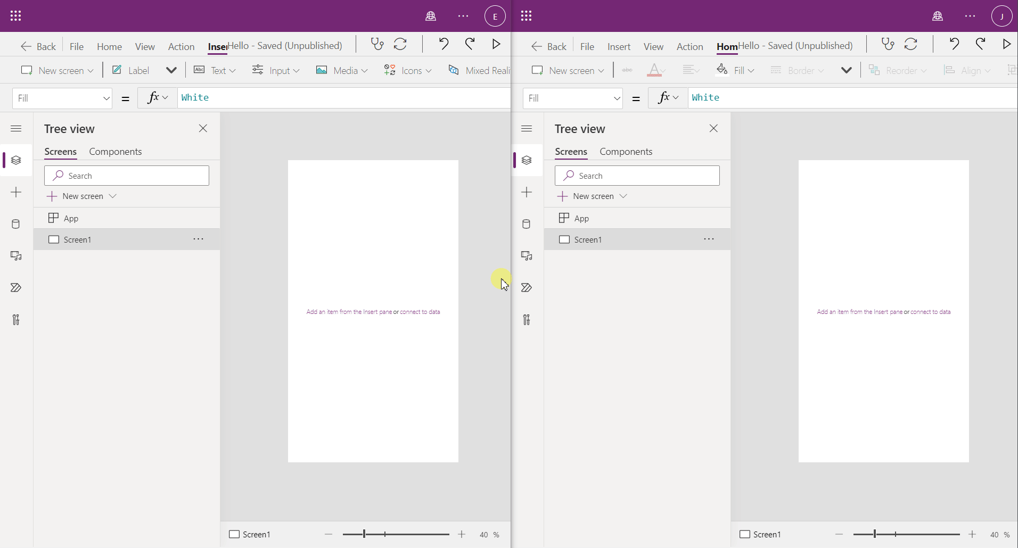
COMING SOON / PREVIEW FEATURES
Experimental Co-authoring for Power Apps Studio | Microsoft Power Apps
It will arrive by the beginning of December. We’ll announce when it is ready in the Power Apps community forum.

Slide 11
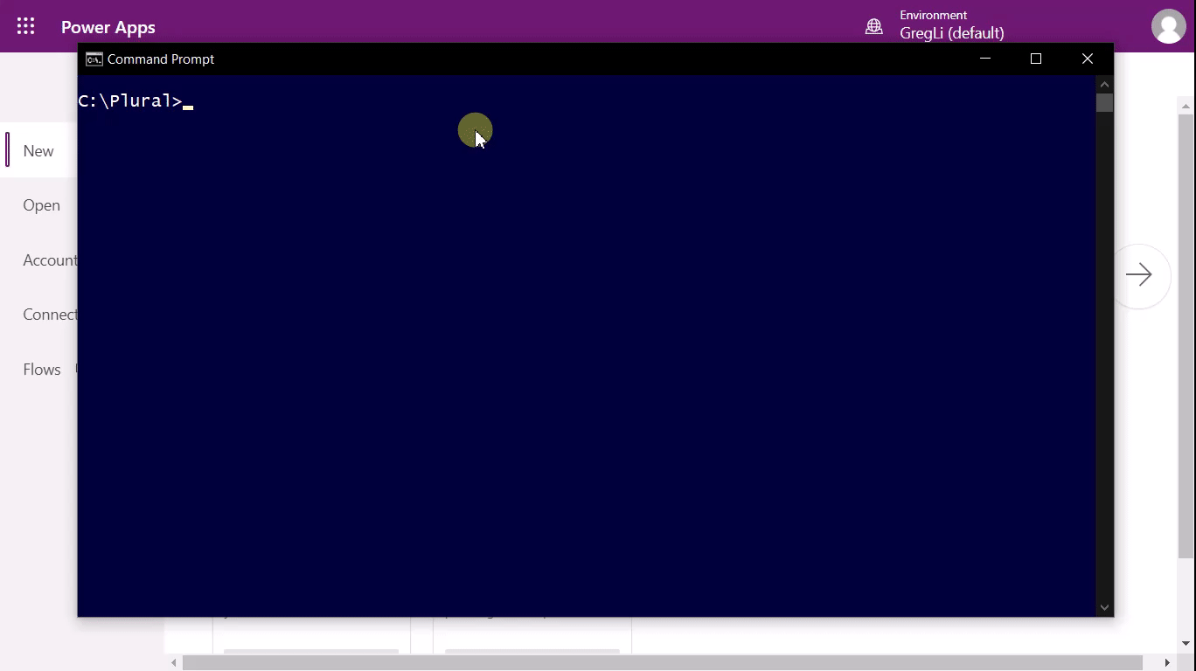
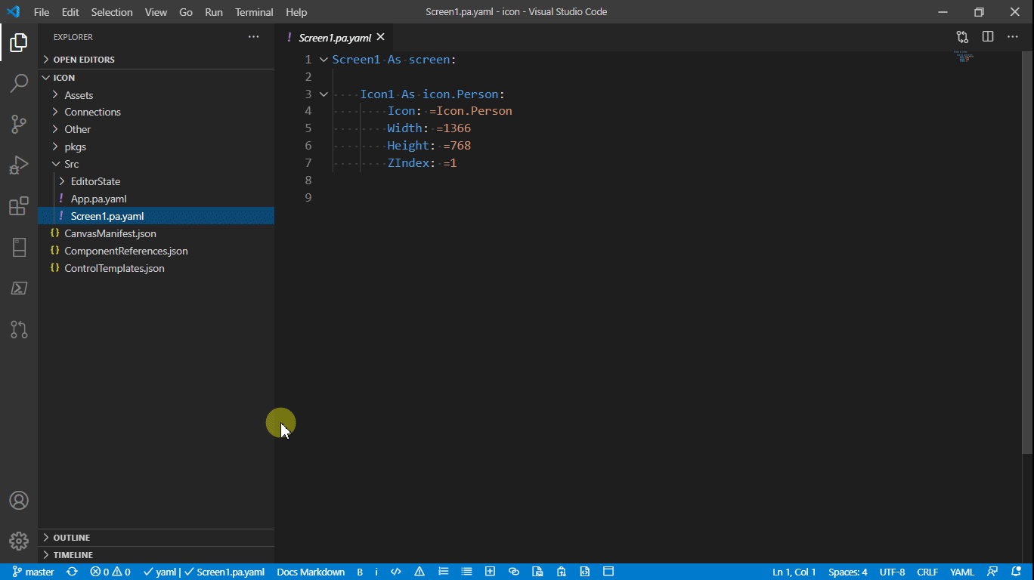
READY!!!
Source code files for Canvas apps | Microsoft Power Apps
microsoft/PowerApps-Language-Tooling: Tooling support for PowerApps language and .msapp files (github.com)

Slide 12
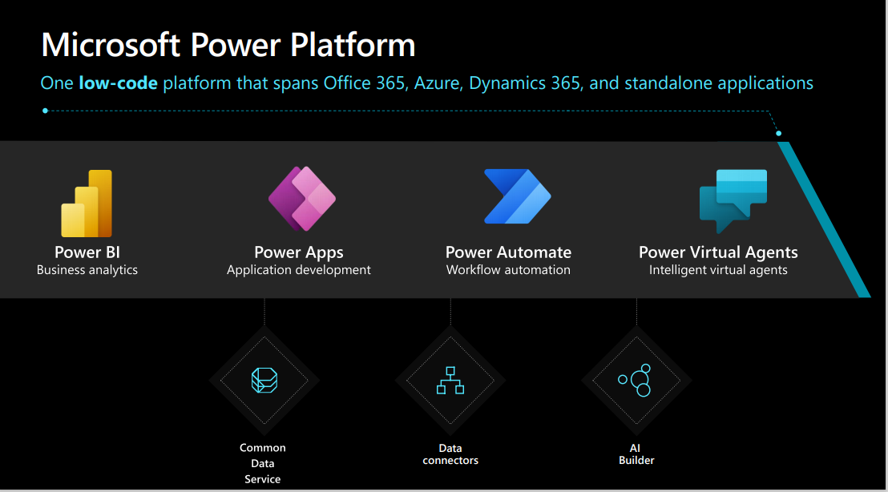
Opciones para desarrollar nuestras APPS
OPCION 1
OPCION 1
UI 100% con Canvas App
Data Connectors
Formulas y colecciones de datos para aplicar
La lógica de negocio
Escenario
1 developer max de forma concurrente
Aplicaciones muy muy sencillas, posiblemente
Orientadas a Citizien developers

Slide 13
Opciones para desarrollar nuestras APPS
OPCION 2
UI 100% con Canvas App
Data Connectors
Formulas y colecciones de datos para aplicar
Lógica de visualización
Añadimos Power Automate para procesos y lógica compleja
Escenario
1 developer max de forma concurrente
1 developer para Power Automate

Slide 14
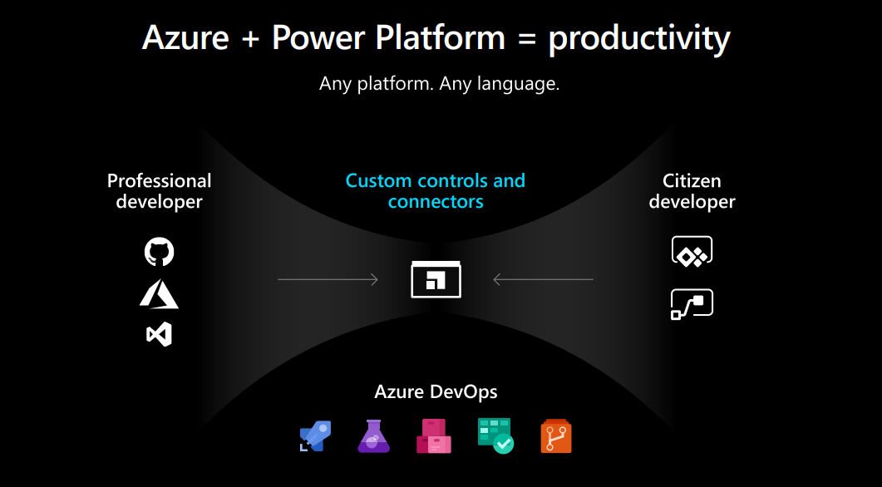
Opciones para desarrollar nuestras APPS
OPCION 3
UI 100% con Canvas App
Data Connectors
Formulas y colecciones de datos para aplicar
Lógica de visualización
Añadimos un backend en Azure para desacoplar la lógica de la aplicación del UI
Escenario
1 developer para UI
1 developer para Power Automate
N developer para Backend en Azure

Slide 15
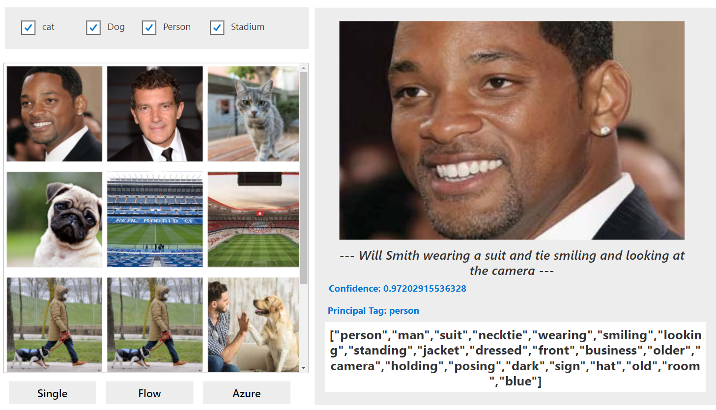
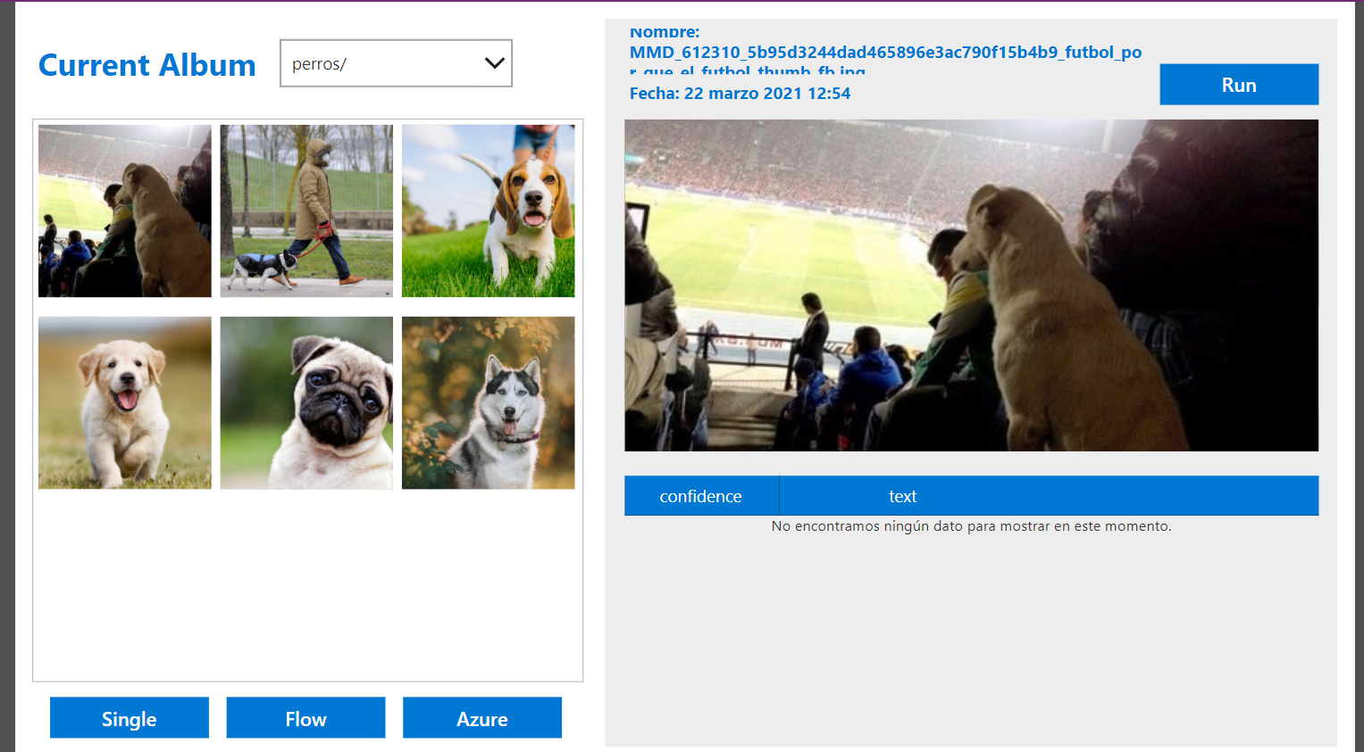
Caso práctico
TU GALERIA DE FOTOS INTELIGENTE EN POWER APPS Y AZURE

Slide 16
¿Cómo es nuestra galería?
Opción 1 y 2
Cargamos desde un Blob Storage en Azure mediante conectores o Power Automate imágenes.
Nosotros mismos en origen catalogamos las imágenes por Categorías con un “path”
Esas imágenes desde la APP las podemos analizar con Vision API de Cognitive Service y sacar los tags y los captions de esas imágenes
¿Eres un perro? ¿ O un gato? ¿O las dos cosas?

Slide 17





¿Cómo es nuestra galería?
Opción 3 Azure
Tener Azure nos permite añadir Azure Functions y Logic App, para desde una carpeta común en un blob storage ir clasificando las imágenes por un listado de Tags que tiene la Azure Functions.
Logic App se encarga de almancenar todos estos datos en Dataverse
Tags
Análisis
Registros
Imágenes

Slide 18
Nuestro objetivo
¿ Pero si solo trabaja uno en UI ?

Slide 19
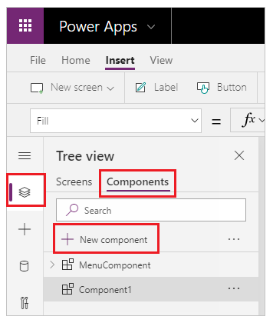
Dividiendo el trabajo, Componentes Low Code
Dividimos una aplicación en trozos o componentes
Lo podemos segmentar por soluciones teniendo componentes globales
Pueden crearse:
Desde una aplicación
Desde una biblioteca de componentes
Tiene limitaciones importantes aun:
Sin acceso a orígenes de datos (puede tener sentido) => SI
No se admiten colecciones de datos => SI
No se puede añadir componentes a formulario
Si cambias un componente en la app no se entera la copia master
Tiene entradas y salidas!!!

Slide 20
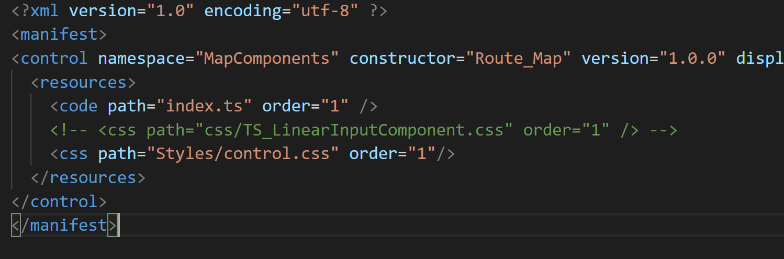
Componentes para Pro Developer
Custom Connectors
PowerApps Components Frameworks:
TypeScript
HTML
CSS
React
Podemos empaquetar nuestros componentes desde el VS Code y añadirlo a una solución en CDS

Slide 21
Nuestra aplicación
Vamos a necesitar
Power App CLI
Node
Habilitar PCF en la administración de tu tenant
Manifiesto
Implementación del componente:
init (requerido)
updateView (requerido)
getOutputs (opcional)
destroy (requerido)
Recursos
Css
Componentes…

Slide 22
Empaquetando soluciones
CREAR SOLUCION
pac pcf init --namespace SampleNamespace --name TSLinearInputComponent --template field
COMPILAR
npm run build
EJECUTAR
npm run Start
EMPAQUETAR
pac solution init --publisher-name developer --publisher-prefix dev
REFERENCIAR COMPILADO
pac solution add-reference --path c:\users\LinearComponent
GENERAR EL ZIP
msbuild /t:restore
msbuild

Slide 23
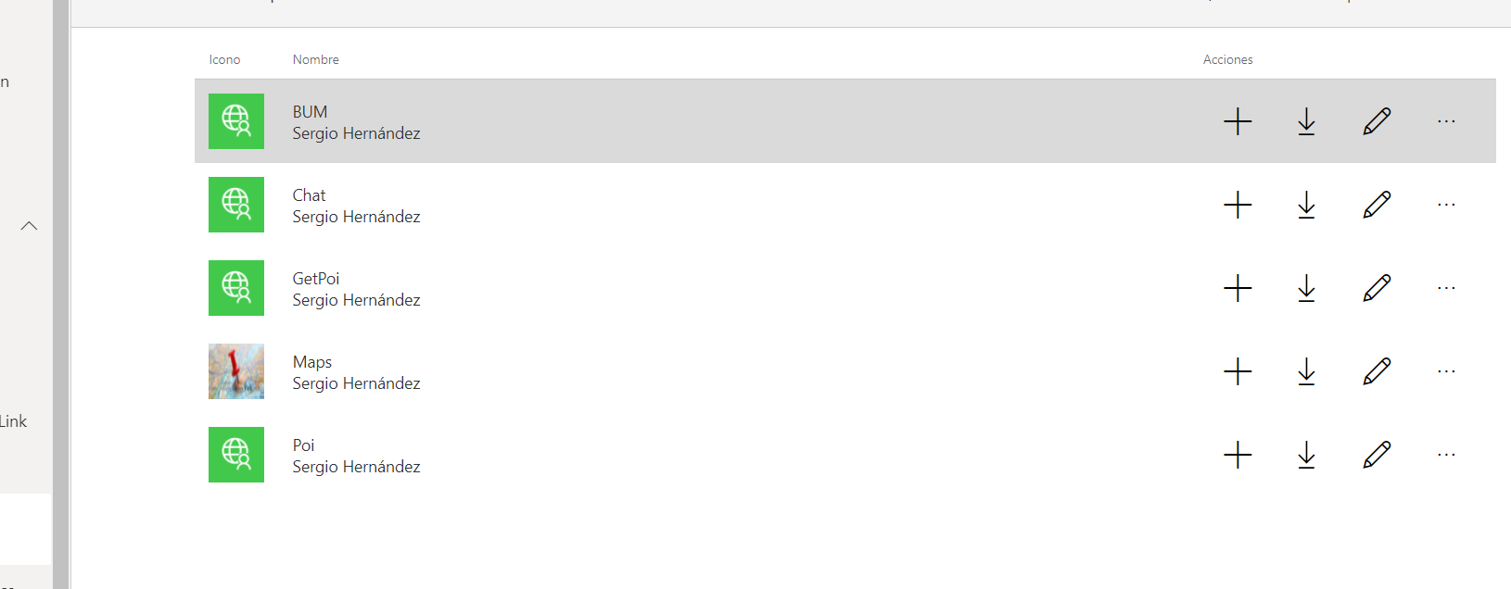
Custom Connectors
Se crean desde Azure mediante OpenApi 2.0 – Importando
Publicando desde Azure Api Management

Slide 24
Creando app mezclando componentes
¿ Qué GAP tenemos teniendo un batch en Azure ?
Perdemos el foco del proceso
Podemos requerir sincronización Real Time de nuestros datos
Para solucionarlo:
Conector contra un API Web Socket con SignalR desde Azure
Componente cliente con PFC y SignalR
Componentes Low Code para implementar UI en PowerApps:
Notificaciones
Chat
Trazas

Slide 25

Diseño arquitectura
API WebSocket
Data Connection
PCF
Negociate
Get Connection
Outputs - Messages
New Message
Clients message
{Event,Message}
Components

Slide 26
DEMO
Cliente SignalR con PCF y Components
NOTIFIY
TRACE
CHAT

Slide 27
¿ALM en Power Platform?
Dataverse en Microsoft Power Platform le permite almacenar y administrar de forma segura los datos utilizados por las aplicaciones empresariales
ENTORNOS
SOLUCIONES
DATAVERSE
AZURE DEVOPS / GITHUB

Slide 28
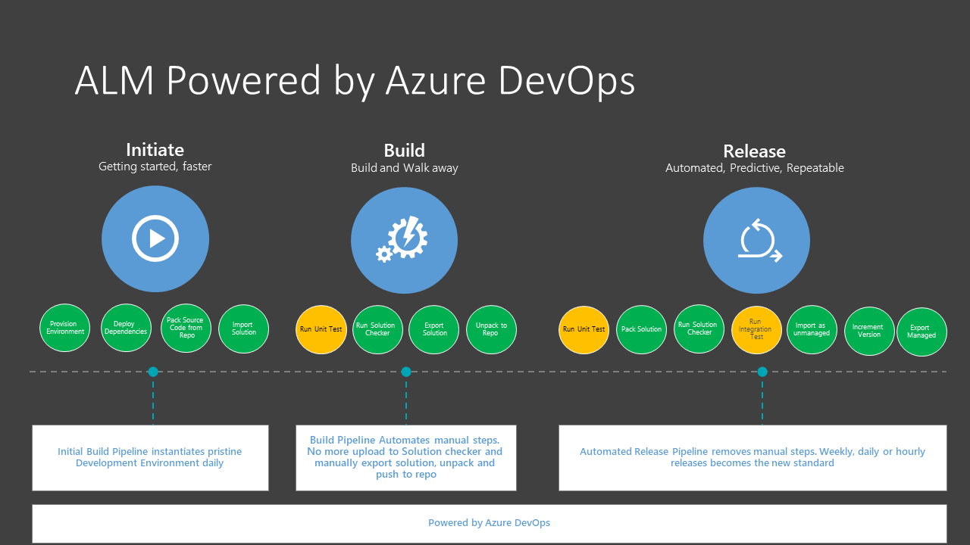
Microsoft Power Platform Build Tools

Slide 29
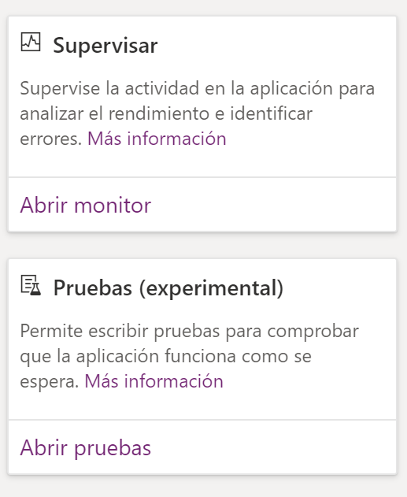
Otras herramientas
Unit Testing en Power Apps
Monitor de Power Apps
Power Apps Checker
GitHub - microsoft/PowerAppsTestAutomation

Slide 30
DEMO
CI/CD , Power Apps Checker, Test Studio, Monitoring

Slide 31
Anuncios durante el Ignite!!!
Power Apps portals: Use code components on pages (Preview)
Announcing: Power Apps + Microsoft Access = Security, Mobility, New Experiences
Announcing: Power Apps + Microsoft Access = Security, Mobility, New Experiences.
Create mobile apps with Power Apps (preview)
https://powerapps.microsoft.com/es-es/blog

Slide 32
Thank you!
Questions?
#CollabdaysBCN

